Slide 1
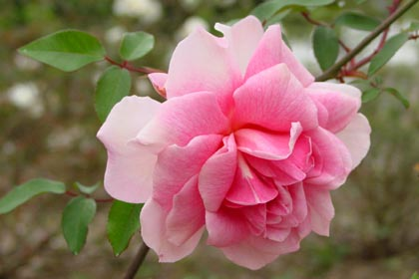
স্বাগতম

Slide 2
পরিচিতি
শ্রেণিঃ একাদশ-দ্বাদশ
বিষয়ঃ জীববিজ্ঞান ২য় পত্র
অধ্যায়ঃ চতুর্থ।
(মানব শারীরতত্ত্বঃ রক্ত ও সঞ্চালন )
সময়ঃ ৪৫ মিনিট ।
সঞ্জয় ভৌমিক
প্রভাষক প্রাণিবিদ্যা
গৃদকালিন্দিয়া হাজেরা হাসমত ডিগ্রি কলেজ ,
ফরিদগঞ্জ,চাঁদপুর ।

Slide 3
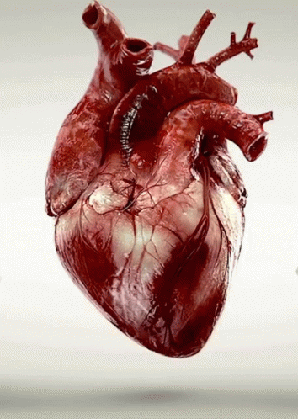
শুরুতেই একটু গান

Slide 4
বলতে পার গান বা এনিমেশনটিতে কীসের ইঙ্গিত দেয়া হয়েছে ?
আমাদের হৃৎপিণ্ডের

Slide 5
আজকের পাঠ-
মানুষের হৃৎপিণ্ডের গঠন

Slide 6
শিখনফল
এ পাঠ শেষে শিক্ষার্থীরা…
হৃৎপিন্ড কী তা বলতে পারবে।
হৃৎপিন্ডের অবস্থান বর্ণনা করতে পারবে।
হৃৎপিন্ডের গঠন ব্যাখ্যা করতে পারবে।

Slide 7
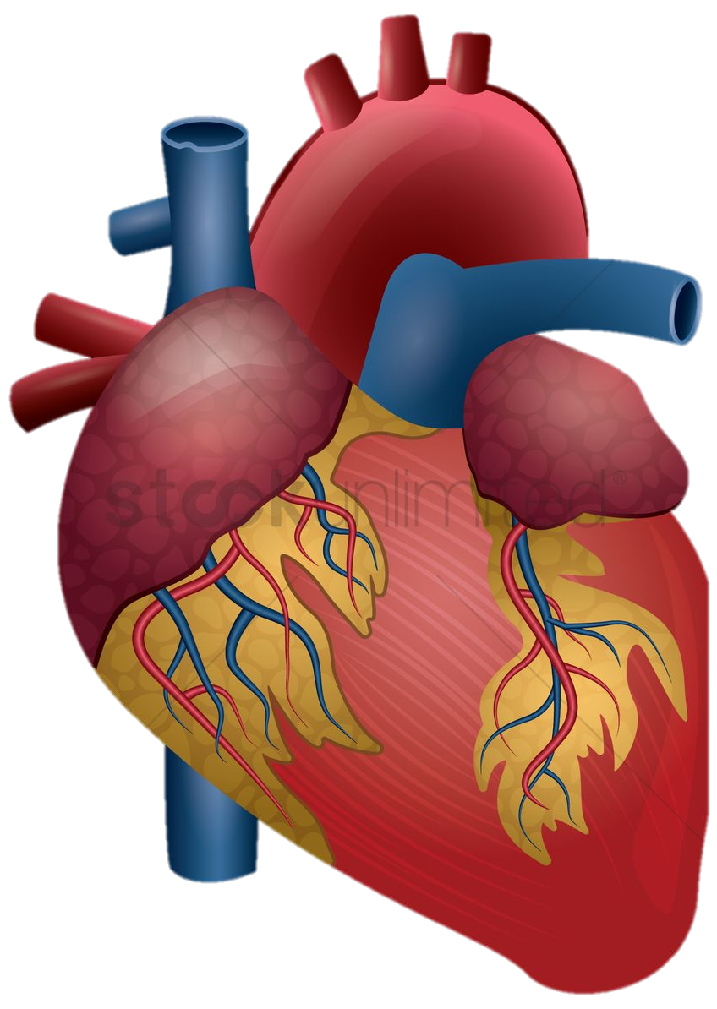
হৃৎপিন্ড?
হৃদপেশী নির্মিত ত্রিকোনাকার
ফাঁপা প্রকোষ্ঠযুক্ত পাম্পের মতো
যন্ত্র যার সংকোচন ও প্রসারণের
ফলে দেহে রক্ত সংবহিত হয়।
অবস্থানঃ
বক্ষ গহবরে মধ্যচ্ছদার উপরে
ও দুই ফুসফুসের মাঝে।
আকৃতি ও রং:
ত্রিকোনাকার মোচার
মত এবং লালচে খয়েরী।
১২সেমি
৮সেমি
বেস
এপেক্স

Slide 8
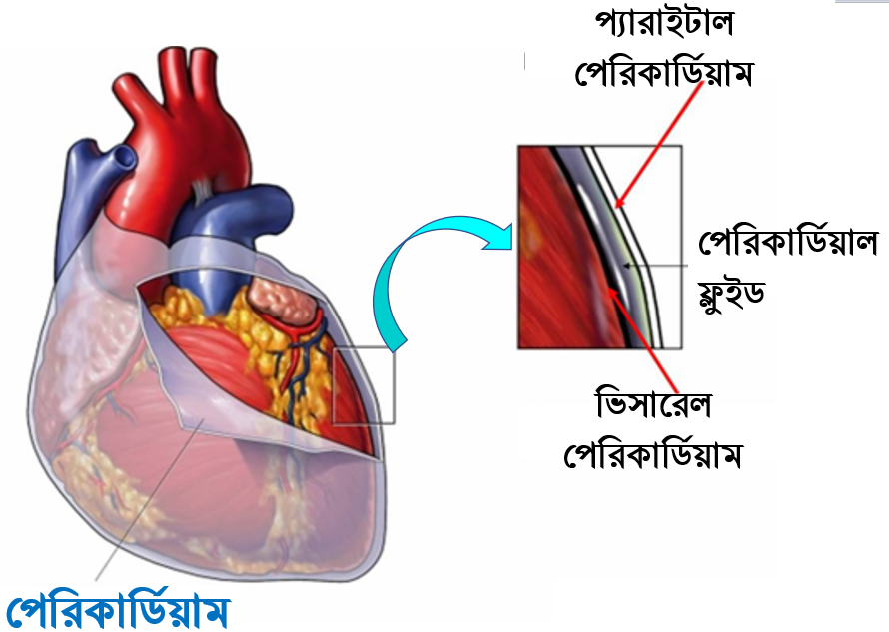
হৃৎপিন্ডের আবরণ-
হৃদপিণ্ড দ্বিস্তরী পেরিকার্ডিয়ামে আবৃত এবং দুই স্তরের মাঝে থাকে পেরিকার্ডিয়াল ফ্লুইড।
হৃৎপিন্ডের পেশীস্তরঃ
১।এপিকার্ডিয়াম
২। মায়োকার্ডিয়াম
৩। এন্ডোকার্ডিয়াম

Slide 9
মানব হৃৎপিন্ডের প্রকোষ্ঠসমূহঃ
(ক) অ্যাট্রিয়া / অলিন্দ
(খ) ভেন্ট্রিকল / নিলয়
(ক) অ্যাট্রিয়া / অলিন্দ
(¡) ডান অ্যাট্রিয়াম
(¡¡) বাম অ্যাট্রিয়াম
(খ) ভেন্ট্রিকল / নিলয়
(¡) ডান নিলয়
(¡¡) বাম নিলয়

Slide 10
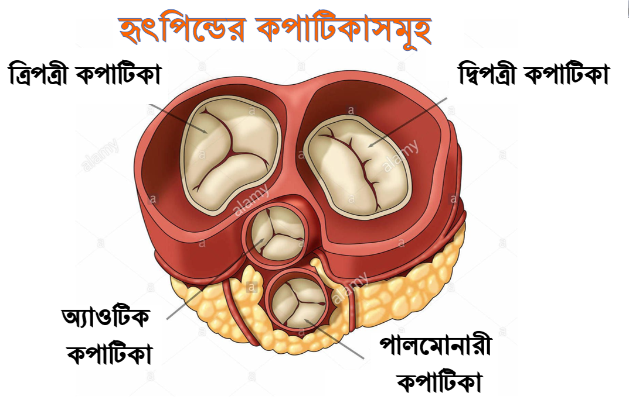
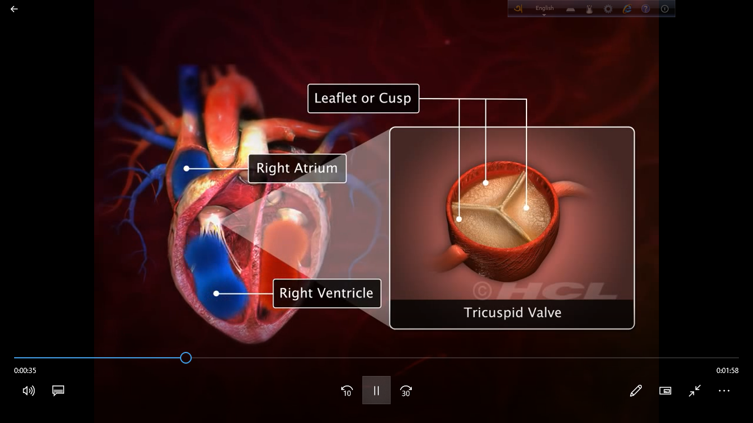
হৃৎপিন্ডের কপাটিকাসমূহঃ
(ক) বাইকাসপিড/ মাইট্রাল কপাটিকা
(খ) ট্রাইকাসপিড কপাটিকা
(গ)পালমোনারি কপাটিকা
(ঘ)অ্যাওটিক কপাটিকা
(ঙ) ইউষ্টেসিয়ান কপাটিকা
(চ) থিবেসিয়ান কপাটিকা বা
করোনারি কপাটিকা।

Slide 11
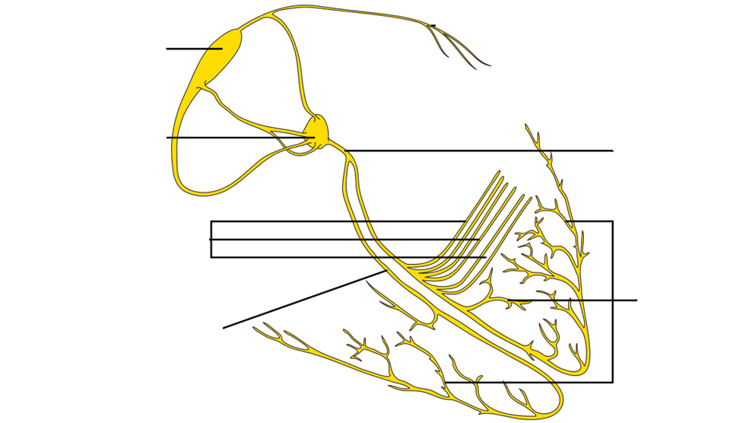
হৃৎপিন্ডের সংযোগী টিস্যু-
হৃৎপেশিতে কতগুলো প্রয়োজনীয় ও বিশেষ
ধরণের গঠন থাকে , যারা হৃৎস্পন্দন সৃষ্টি
ও পরিবহন করে। এদেরকে হৃৎপিণ্ডের
সংযোগী টিস্যু বলে। এরা হল-
(ক) সাইনোঅ্যাট্রিয়াল নোড (SAN )
(খ) অ্যাট্রিও-ভেন্ট্রিকুলার নোড (AVN)
(গ) বান্ডল অব হিজ (BH)
(ঘ) বান্ডল অব হিজের ডান ও বাম শাখা
(ঙ) পারকিনজি ফাইবার (Purkinje fibres)
SAN
AVN
বান্ডেল অব হিজ
বাম বান্ডেল অব হিজ
পারকিনজি্ তন্তু
ডান বান্ডেল অব হিজ

Slide 12
দলীয় কাজ
মানুষের হৃৎপিণ্ডের লম্বচ্ছেদের চিহ্নিত চিত্র অংকন কর।

Slide 13
মূল্যায়ন
১। অলিন্দ বা অ্যাট্রিয়াম কী?
২।সেমিলুনার কপাটিকা কোথায় থাকে?
৩। কোন কপাটিকাকে মাইট্রাল ভাল্ব বলা হয়?

Slide 14
বাড়ির কাজ
হৃৎপিণ্ডের রক্তসঞ্চালন কপাটিকা দ্বারা নিয়ন্ত্রিত –উক্তিটি বিশ্লেষণ কর।

Slide 15
ধন্যবাদ

Slide 16
